Slide 1
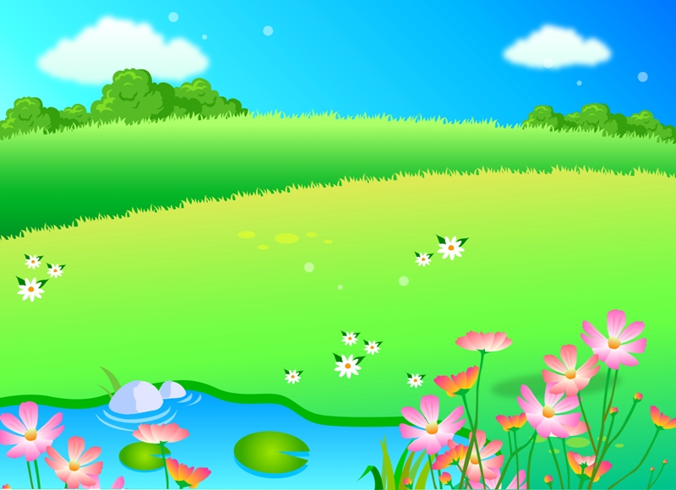
Однажды буквы пошли гулять на лужок возле речки.
И решили они играть в прятки.

Slide 2
А
У
О

Slide 3
КАКАЯ БУКВА СПРЯТАЛАСЬ?
А
О
У

Slide 4
А
И
У

Slide 5
КАКАЯ БУКВА СПРЯТАЛАСЬ?
А
И
У

Slide 6
И
О
А
У

Slide 7
КАКАЯ БУКВА СПРЯТАЛАСЬ?
И
А
О
У

Slide 8
И
Я
Э
Ы

Slide 9
КАКАЯ БУКВА СПРЯТАЛАСЬ?
И
Я
Э
Ы

Slide 10
Е
Ё
Я
О

Slide 11
КАКАЯ БУКВА СПРЯТАЛАСЬ?
Е
Ё
Я
О

